Slide 1
স্বাগতম

Slide 2
শিক্ষক পরিচিতি
মো: সেলিম মিয়া
প্রভাষক, হিসাববিজ্ঞান বাদশাহ্ ফয়সল ইনষ্টিটিউট (স্কুল এন্ড কলেজ) রিং রোড, শ্যামলী, মোহাম্মদপুর, ঢাকা – 1207 মোবাইল: 01714393782
ই-মেইল: alisalimmia86@gmail.com

Slide 3
পাঠ পরিচিতি
বিষয়: ফিন্যান্স ও ব্যাংকিং
শ্রেণি: দশম
অধ্যায় : একাদশ
পাঠ শিরোনাম: ব্যাংকের আমানত
সময়: ৪০ মিনিট
তারিখ: Tuesday, June 2, 2020

Slide 4
শিখনফল
ব্যাংকের আমানত কি তা বলতে পারবে।
ব্যাংক আমানতের শ্রেণিবিভাগ ব্যাখ্যা করতে পরবে ।
ব্যাংক আমানতের বৈশিষ্ট্য চিহ্নিত করতে পারবে ।
এই পাঠ শেষে শিক্ষার্থীরা -----------

Slide 5
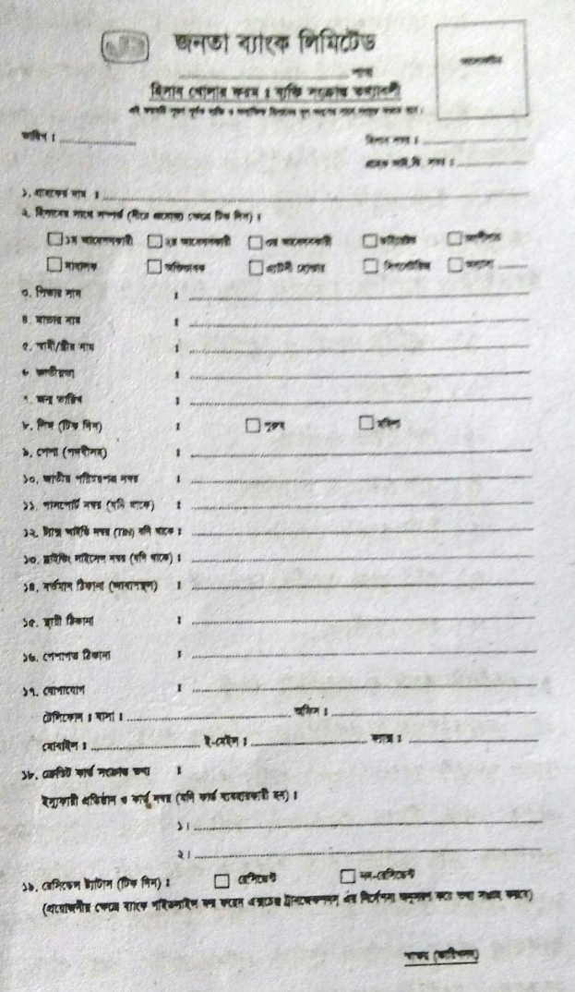
এসো কিছু ছবি দেখি
ব্যাংকে টাকা জমাদানের ছবি
ব্যাংক হিসাবের ফরম
ব্যাংক থেকে টাকা উত্তোলনের ছবি

Slide 6
উপরের ছবি দেখে কি বোঝতে পারলে ?
১। ব্যাংকে হিসাব খোলার ফরম
২। ব্যাংকে টাকা জমা দেওয়া ও উঠানো
৩। ব্যাংকের হিসাব সম্পর্কে ধারণা ।
সুতরাং আজকের পাঠের বিষয় হলো :
ব্যাংকের আমানত ও ব্যাংক হিসাবের শ্রেণিবিভাগ

Slide 7
সঞ্চয়ী হিসাব
চলতি হিসাব
ব্যাংক হিসাব
স্থায়ী হিসাব

Slide 8
চলতি হিসাব
যে হিসাবের মাধ্যমে প্রতিদিন বা সপ্তাহে যতবার খুশি টাকা জমা রাখা যায় এবং প্রয়োজনমতো চাহিবামাত্র যতবার খুশি টাকা উত্তোলন করা যায়, তাকে চলতি হিসাব বলে।
বৈশিষ্ট্য:
দিনে যত বার ইচ্ছে ততবার টাকা জমা ও উত্তোলনের সুযোগ।
এই হিসাবে সাধারণত কোনো সুদ প্রদান করে না
এই হিসাবে জমাতিরিক্ত উত্তোলনের সুযোগ রয়েছে।

Slide 9
সঞ্চয়ী হিসাব
যে হিসাবের মাধ্যমে প্রতিদিন বা সপ্তাহে যতবার খুশি টাকা জমা রাখা যায়, কিন্তু শুধু সপ্তাহে দুইবার বা নিয়ম অনুযায়ি টাকা উত্তোলন করা যায়, তাকে সঞ্চয়ী হিসাব বলে।
বৈশিষ্ট্য:
সপ্তাহে যত বার ইচ্ছে ততবার টাকা জমাদান কিন্তু দুইবারের বেশি উত্তোলন করা যায় না
এই হিসাবে তুলনামূলক কম সুদ প্রদান করে।
শিক্ষার্থী, চাকুরিজীবীদের জন্য বেশি উপযোগী।

Slide 10
স্থায়ী হিসাব
একটি নিদির্ষ্ট সময়ের বা মেয়াদের জন্য যে হিসাব খোলা হয় , তাকে স্থায়ী হিসাব বলে।
বৈশিষ্ট্য:
স্থায়ী হিসাবে সাধারণত এক মাস, তিন মাস, ছয় মাস, ১ বছর, ২ বছর, ৫ বছর ইত্যাদি মেয়াদের জন্য টাকা জমা রাখা হয়।
মেয়াদ পূর্তির আগে গ্রাহক তার টাকা উত্তোলন করতে পারে না।
বিশেষ প্রয়োজনে উত্তোলন করতে পারবে, তবে সেক্ষেত্রে গ্রাহক কোনো সুদ পাবে না।

Slide 11
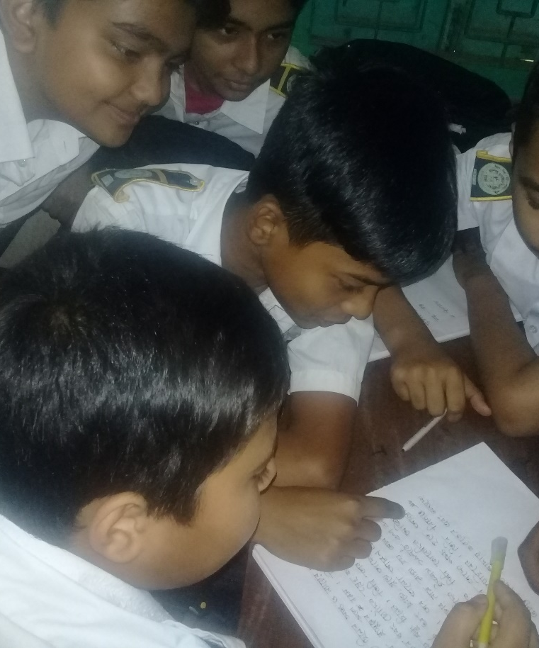
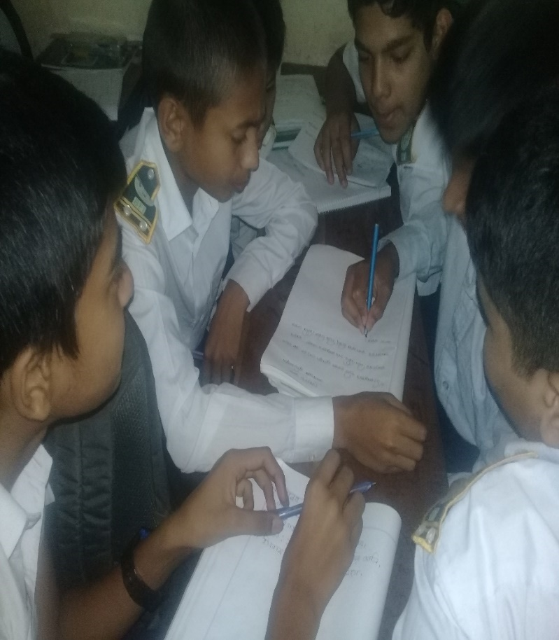
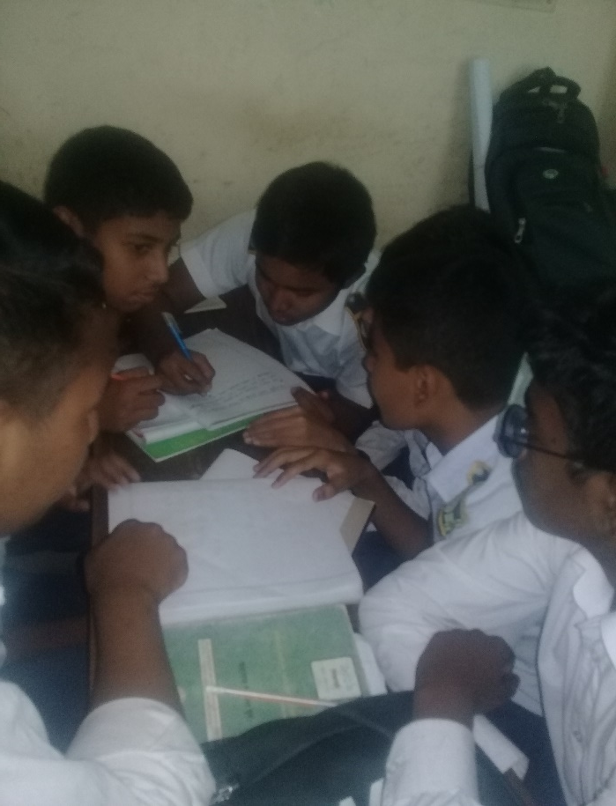
দলীয় কাজ
দল: জবা স্থায়ী হিসাব কাদের জন্য বেশি উপযুক্ত এবং কেন?
দল: গোলাপ চলতি হিসাব কাদের জন্য বেশি উপযুক্ত এবং কেন?
দল: টগর চলতি হিসাব ও সঞ্চয়ী হিসাবের মধ্যে ৩টি পাথর্ক্য লিখ।

Slide 12
মূল্যায়ন
কোন হিসাবের ক্ষেত্রে কোন প্রকার সুদ প্রদান করা হয় না?
উত্তর: চলতি হিসাব
কোন হিসাবের ক্ষেত্রে সুদের পরিমাণ বেশি?
উত্তর: স্থায়ী হিসাব
ব্যাংক আমানত কয় ধরনের?
উত্তর: তিন ধরনের

Slide 13
বাড়ির কাজ
চলতি হিসাব, সঞ্চয়ী হিসাব ও স্থায়ী হিসাব কাদের জন্য প্রযোজ্য এবং কেন?

Slide 14
ধন্যবাদ সবাইকে

